Slide 1
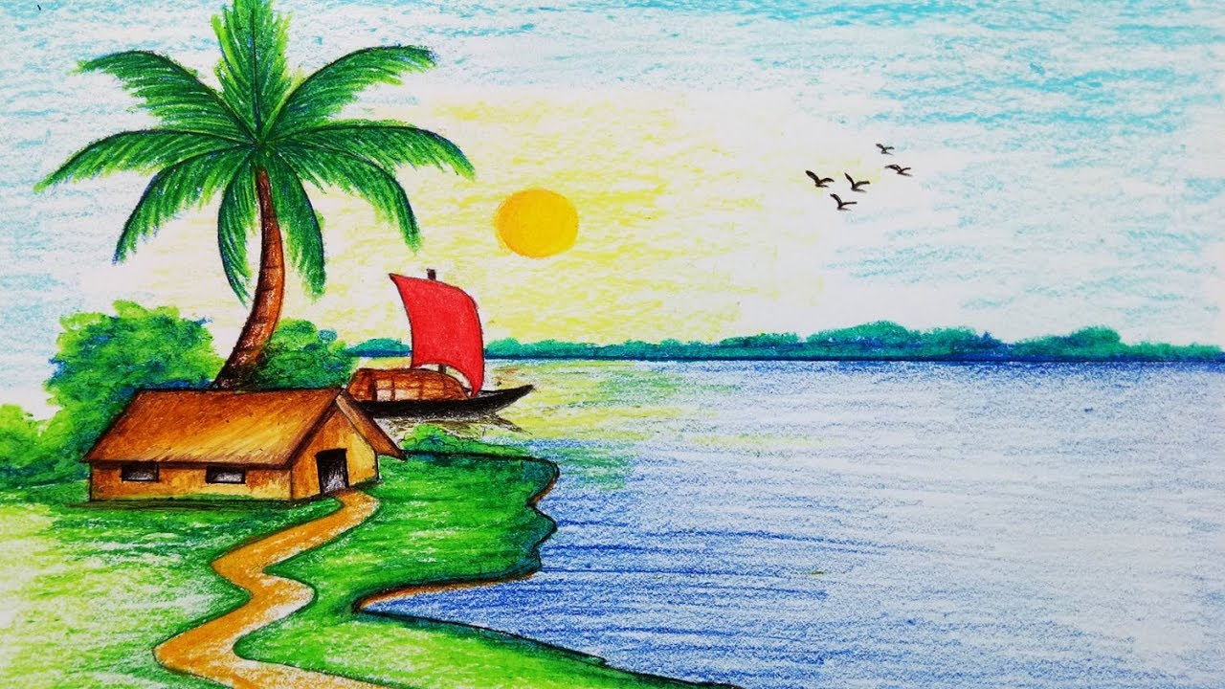

Slide 2
আজকের পাঠে সবাইকে শুভেচ্ছা

Slide 3
পরিচিতি
লক্ষ্মী নারায়ন পাশী
সহকারী শিক্ষক
বাঘাছড়া সরকারি প্রাথমিক বিদ্যালয়
কমলগঞ্জ, মৌলভিবাজার ।
Gmail: laxminarayanpashi191@gmail.com
শ্রেণিঃ পঞ্চম
বিষয়ঃ প্রাথমিক গণিত
অধ্যায়ঃ ৮
পাঠের শিরোনামঃ গড়
সময়ঃ ৪৫ মিনিট

Slide 4
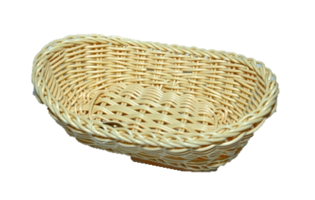
প্রত্যেক ঝুড়িতে কয়টি করে আম আছে?
আমগুলো একত্রে করলে কয়টি হবে?

Slide 5
নিচের প্রত্যেক ঝুড়িতে সমানভাবে কয়টি দেওয়া যাবে?

Slide 6
আমাদের আজকের পাঠ
গড়

Slide 7
শিখনফল
আজকের পাঠ শেষে শিক্ষার্থীরা –
16.1.1 গড় কী তা বলতে পারবে।
16.2.1 গড় নির্ণয় করতে পারবে।
১৬.৩.১ গড় সম্পর্কিত সহজ সমস্যার সমাধান করতে
পারবে।

Slide 8
শ্রেণিকক্ষে কলম, কাঠি,বই ইত্যাদি ব্যবহার করে প্রশ্নোত্তরের মাধ্যমে বাস্তব পর্যায়ে গড় এর ধারণা দিব।

Slide 9
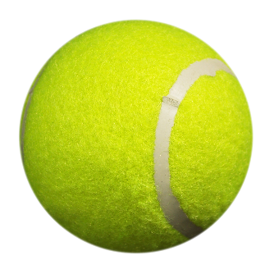
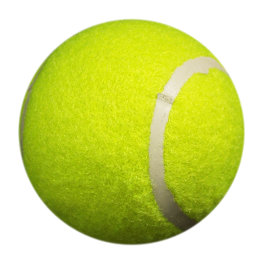
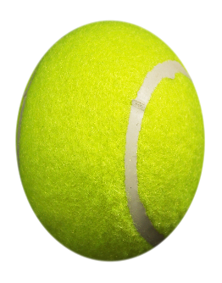
প্রত্যেক ঝুড়িতে কয়টি করে বল আছে?
ঝুড়ির বলগুলো একত্রে করলে কয়টি বল হবে?
৩টি
+
+
৪টি
২টি
=
৯টি

Slide 10
ঝুড়ির একত্রিত ৯টি বল ঐ ঝুড়িগুলোতে সমানভাবে দিলে প্রত্যেক ঝুড়িতে কয়টি করে বল হবে ?
৩টি
৩টি
৩টি

Slide 11
এখানে , তিনটি ঝুড়ির বলের সংখ্যা প্রথমে একত্রিত করা হয়েছে অর্থাৎ রাশিগুলোর যোগফল বের করা হয়েছে।
৩
+
+
=
৪
২
৯টি
তারপর , রাশিগুলোর (বলের সংখ্যার) যোগফলকে ঝুড়ির সংখ্যা দিয়ে ভাগ করা হয়েছে।
ফলে ঝুড়ি তিনটিতেই সমান সংখ্যক বল হয়েছে।
(৯ ÷৩) টি = ৩ টি

Slide 12
এইরূপ , কতগুলো রাশি দেওয়া থাকলে , রাশিগুলোর যোগফলকে রাশিগুলোর সংখ্যা দিয়ে ভাগ করলে যে মান পাওয়া যায় তাকে রাশিগুলোর গড় বলে।
গাণিতিকভাবে,
গড় = রাশিগুলোর যোগফল ÷ রাশিগুলোর সংখ্যা

Slide 13
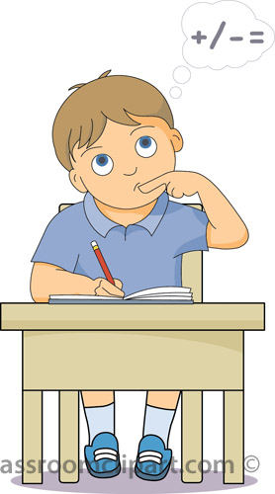
একক কাজ
গড় কী ?

Slide 14
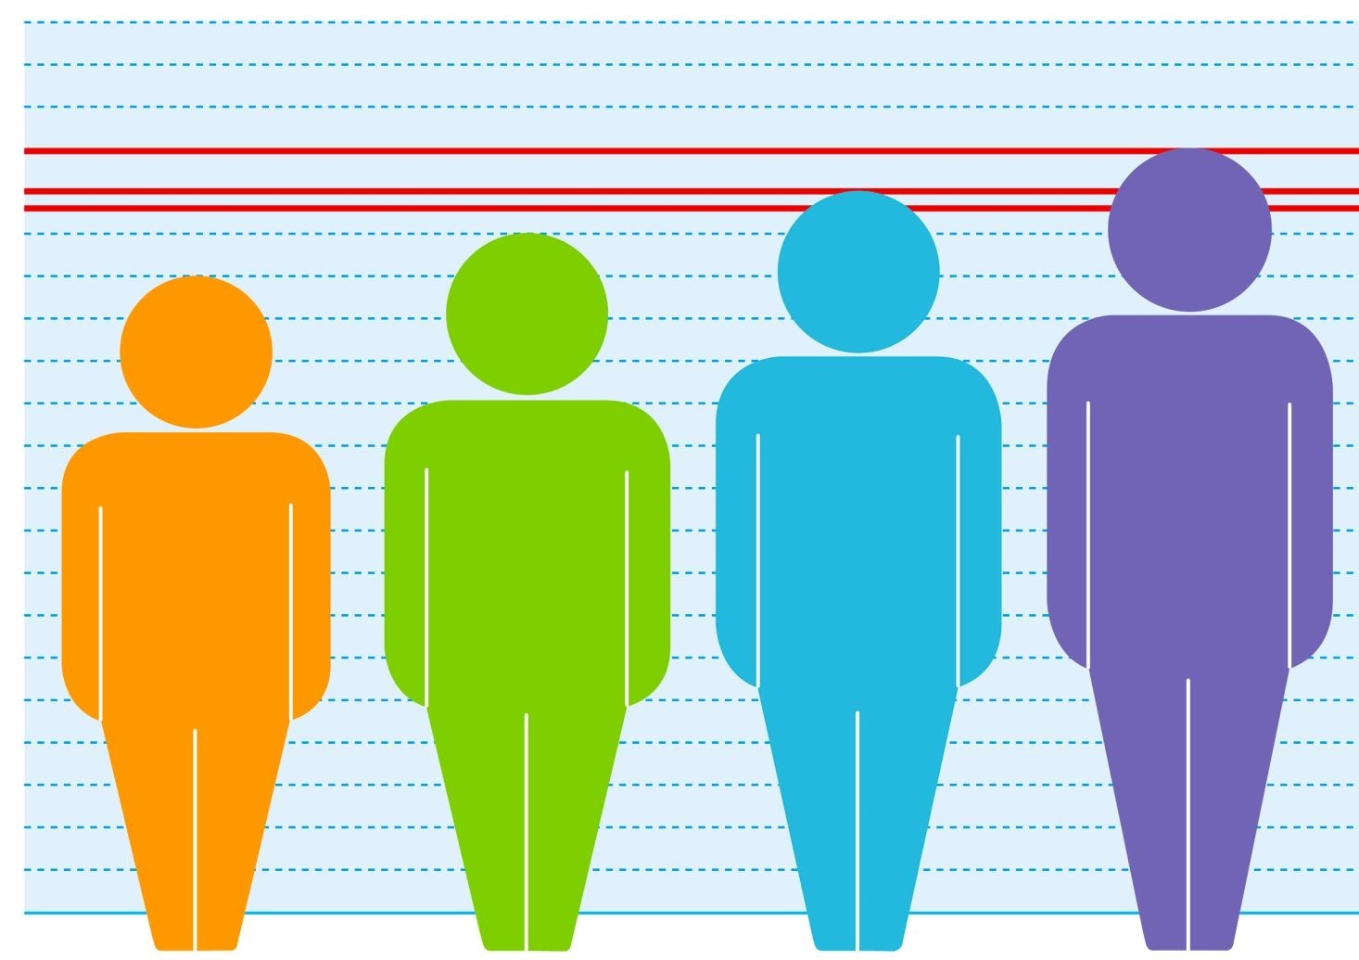
ছবিতে চারজনের উচ্চতা দেওয়া আছে। এদের গড় উচ্চতা বের করি।
১৫০ সেমি
১৬০ সেমি
১৭০ সেমি
১৮০ সেমি

Slide 15
এখানে , ৪ জনের উচ্চতার সমষ্টি
= ( ১৫০+১৬০+১৭০+১৮০) সে. মি.
= ৬৬০ সে.মি.
সুতরাং, ৪ জনের গড় উচ্চতা = ( ৬৬০ ÷ ৪) সে.মি.
= ১৬৫ সে.মি.

Slide 16
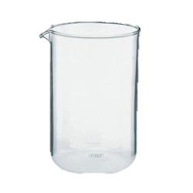
দলীয় কাজ
১৪০ মিলি
১০০ মিলি
৯০
মিলি
ক
খ
গ
ছবিতে ক,খ ও গ ৩ টি পাত্রে ৩টি কমলার রস রাখা হয়েছে।তিনটি পাত্রের রস সমান করতে হলে তা কীভাবে করবে?

Slide 17
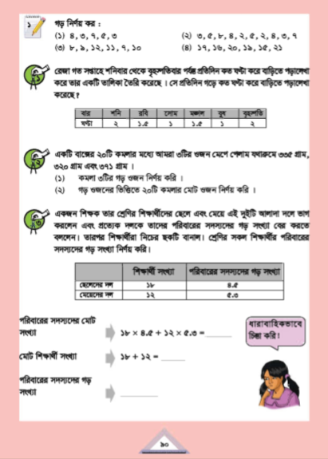
জোড়ায় কাজ
পাঠ্যবইয়ের ৯৮ পৃষ্ঠার (১) নং সমস্যাটি দেখঃ
রেজা গত সপ্তাহে শনিবার থেকে বৃহস্পতিবার পর্যন্ত প্রতিদিন কত ঘন্টা করে বাড়িতে পড়ালেখা করে তার একটি তালিকা তৈরী করেছে। সে প্রতিদিন গড়ে কত ঘন্টা করে বাড়ীতে পড়ালেখা করেছে?
বার | শনি | রবি | সোম | মঙ্গল | বুধ | বৃহস্পতি
ঘন্টা | ২ | ১.৫ | ১ | ১.৫ | ১ | ২
২+১.৫+১+১.৫+১+২=৯
৯ ÷ ৬=১.৫
উত্তরঃ ১.৫
তোমরা কি সমস্যাটি সমাধান করতে পারবে?

Slide 18
মূল্যায়ন
গড় নির্ণয়ের সূত্রটি লিখ।
একটি বাক্সের ২০টি কমলার মধ্যে আমরা ৩টির ওজন মেপে পেলাম যথাক্রমে ৩৩৫ গ্রাম, ৩২০ গ্রাম, ৩৭১ গ্রাম।
ক) কমলা ৩টির গড় ওজন নির্ণয় করি।
খ) গড় ওজনের ভিত্তিতে ২০টি কমলার মোট ওজন নির্ণয় করি।

Slide 19
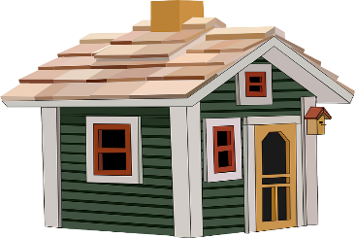
বাড়ির কাজ
গড় নির্ণয় করঃ
১। ৪,৩,৭,৫,৩
২। ৩,৫,৮,৪,২,৫,২,৪,৩,৭
৩। ১৭,১৬,২০,১৯,১৫,২১

Slide 20
সবাইকে ধন্যবাদ

